Slide 1
DOCUMENT FOR WEB MANAGEMENT PICK2LIGHT
Writer by: Mai Ngoc Tuyen
Date: 08/08/2019

Slide 2
Function in web management pick2light
Login System
Adapter Mangement
Document Management
Model Management
Line Management
Rack Management

Slide 3
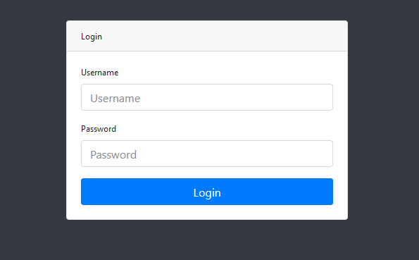
Login System
Username: Admin
Password: 1

Slide 4
Adapter Mangement
Show list Adapter
Ấn vào item “Adapter” trong menu phía bên trái
Insert Adapter
Trong màn hình danh sách Adapter ấn nút add phía trên danh sách
Thực hiện nhập dữ liệu theo mẫu hiển thị
Sau khi nhập dữ liệu xong ấn nút “Save”
*(Lưu ý): Tên Adapter khi thêm không được trùng với Adapter đã có trong hệ thống
Update Adapter
Ấn nút “Update” nếu muốn cập nhật dữ liệu của dòng đó
Thực hiện nhập dữ liệu theo mẫu hiển thị
Sau khi nhập dữ liệu xong ấn nút “Save”
Delete Adapter
Ấn nút “Delete” nếu muốn xóa dữ liệu dòng đó đi
*(Lưu ý): Nếu Model có chứa Adapter vừa bị xóa thì hệ thống sẽ cập nhật
Adapter cho Model đó thành “NULL”

Slide 5
Document Mangement
Show list Document
Ấn vào item “Document” trong menu phía bên trái
Insert Document
Trong màn hình danh sách Document ấn nút add phía trên danh sách
Thực hiện nhập dữ liệu theo mẫu hiển thị
Sau khi nhập dữ liệu xong ấn nút “Save”
*(Lưu ý): Tên Document khi thêm không được trùng với Document đã có trong hệ thống
Update Document
Ấn nút “Update” nếu muốn cập nhật dữ liệu của dòng đó
Thực hiện nhập dữ liệu theo mẫu hiển thị
Sau khi nhập dữ liệu xong ấn nút “Save”
Delete Document
Ấn nút “Delete” nếu muốn xóa dữ liệu dòng đó đi
*(Lưu ý): Nếu Model có chứa Document vừa bị xóa thì hệ thống sẽ cập nhật Document
cho Model đó thành “NULL”

Slide 6
Model Mangement
Show list Model
Ấn vào item “Model” trong menu phía bên trái
Insert Model
Trong màn hình danh sách Model ấn nút add phía trên danh sách
Thực hiện nhập dữ liệu theo mẫu hiển thị
Sau khi nhập dữ liệu xong ấn nút “Save”
*(Lưu ý): KeypartNO khi thêm không được trùng với KeypartNO đã được tạo trong hệ
thống.
Update Model
Ấn nút “Update” nếu muốn cập nhật dữ liệu của dòng đó
Thực hiện nhập dữ liệu theo mẫu hiển thị
Sau khi nhập dữ liệu xong ấn nút “Save”
Delete Model
Ấn nút “Delete” nếu muốn xóa dữ liệu dòng đó đi
*(Lưu ý): Nếu Rack có chứa Model vừa bị xóa thì hệ thống sẽ tự động cập nhật Model
ở Rack đó thành “Null”

Slide 7
Line Mangement
Show list Line
Ấn vào item “Line” trong menu phía bên trái
Insert Line
Trong màn hình danh sách Line ấn nút add phía trên danh sách
Thực hiện nhập dữ liệu theo mẫu hiển thị
Sau khi nhập dữ liệu xong ấn nút “Save”
*(Lưu ý): Tên Line khi thêm không được trùng với Line đã có trong hệ thống
Update Line
Ấn nút “Update” nếu muốn cập nhật dữ liệu của dòng đó
Thực hiện nhập dữ liệu theo mẫu hiển thị
Sau khi nhập dữ liệu xong ấn nút “Save”
Delete Line
Ấn nút “Delete” nếu muốn xóa dữ liệu dòng đó đi
*(Lưu ý): Nếu Rack nào nằm trên Line vừa xóa thì hệ thống sẽ tự động cập nhật vị trí
Line trên Rack đó là “Null”

Slide 8
Rack Mangement
Show list Rack
Ấn vào item “Rack” trong menu phía bên trái
Insert Rack
Trong màn hình danh sách Rack ấn nút add phía trên danh sách
Thực hiện nhập dữ liệu theo mẫu hiển thị
Sau khi nhập dữ liệu xong ấn nút “Save”
*(Lưu ý): Tên Line khi thêm không được trùng với Line đã có trong hệ thống
Update Rack
Ấn nút “Update” nếu muốn cập nhật dữ liệu của dòng đó
Thực hiện nhập dữ liệu theo mẫu hiển thị
Sau khi nhập dữ liệu xong ấn nút “Save”
Delete Rack
Ấn nút “Delete” nếu muốn xóa dữ liệu dòng đó đi

